Slide 1
Синквейн в начальной школе
Автор презентации: Носова Антонина Николаевна
учитель начальных классов МАОУ СОШ №3, г.Шарыпово, Красноярского края.

Slide 2
Что обозначает слово синквейн
В переводе с французского слово «синквейн» означает стихотворение, состоящее из пяти строк, которое пишется по определенным правилам.
Синквейн – выражение своей позиции, взгляда на событие, предмет.

Slide 3
История возникновения
Пятистрочная стихотворная форма возникла в США в начале XX века под влиянием японской поэзии. Форму синквейна разработала американская поэтесса Аделаида Крепси.

Slide 4
Что такое синквейн?
Синквейн – это не простое стихотворение, а стихотворение, написанное по следующим правилам:
1 строка – одно существительное, выражающее главную тему cинквейна.
2 строка – два прилагательных, выражающих главную мысль.
3 строка – три глагола, описывающие действия в рамках темы.
4 строка – фраза, несущая определенный смысл.
5 строка – заключение- резюме в форме существительного (ассоциация с первым словом).

Slide 5
Алгоритм написания синквейна.
1-я строка. Кто? Что? 1 существительное.
2-я строка. Какой? 2 прилагательных.
3-я строка. Что делает? 3 глагола.
4-я строка. Что автор думает о теме? Фраза из 4 слов.
5-я строка. Кто? Что? (Новое звучание темы). 1 существительное.

Slide 6
О чем можно написать синквейн?
Тема его может быть любой:
О природе;
О картине и литературном герое;
О маме или папе;
О настроении;
Об изученном уроке…

Slide 7
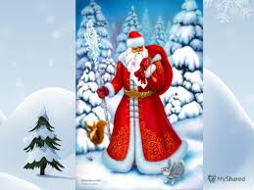
Примеры синквейнов праздники
Новый год.
РАДОСТНЫЙ, ДОЛГОЖДАННЫЙ
ПРИХОДИТ
4. Я РАДУЮСЬ НОВОМУ ГОДУ.
5. ЗИМА, ПРАЗДНИК, ПОДАРКИ
День рождения Яркий, незабываемый Поздравляют, дарят, любят. Счастливое торжество раз в году. Праздник

Slide 8
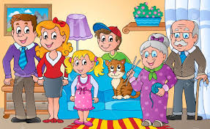
Семья
Семья Дружная, большая Растёт, помогает, поддерживает. В семье любят друг друга. Родные люди.
Кошка
Пушистая, ласковая
Играет, мурлыкает, нежится.
Кошка любит молоко.
Красота.
Мама
Любимая, красивая.
Воспитывает, радует, помогает.
Мама дает нам жизнь.
Любовь.

Slide 9
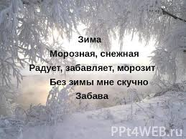
Времена года
Осень
Зима

Slide 10
Весна

Slide 11
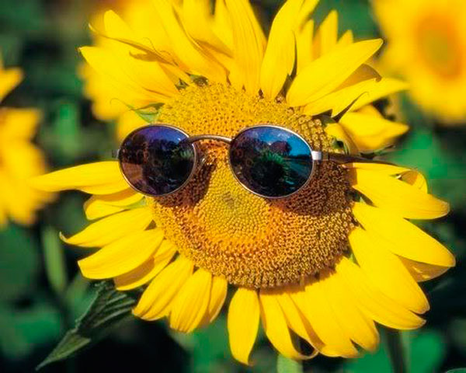
Лето
Лето. Долгожданное, знойное. Отдыхать, купаться, загорать. Время отдыха и отпуска. Загар.

Slide 12
Дружба
Друг
Внимательный, классный
Приходит, помогает, веселит.
Друг в беде поможет.
Приятель.

Slide 13
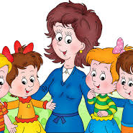
школа
Ученик.
Внимательный, успешный Познаёт, пишет, читает.
Школьник ходит в школу. Я буду хорошо учиться!

Slide 14
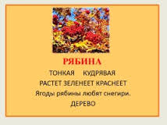
Деревья

Slide 15
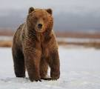
Звери
1.Медведь. 2.Бурый, косолапый. 3.Переваливается ревет, питается. 4.Медведь спит в берлоге. 5.Млекопитающее.

Slide 16
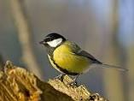
Птицы
Синица. Длиннохвостая, подвижная. Летает, гнездится, питается. Истребляет лесных вредителей. Птица.

Slide 17
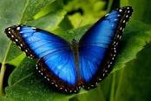
Насекомые
Бабочка. Красивая, голубая. Вырастает, улетает, погибает. Появляется на свет, преображаясь из обычной гусеницы. Насекомое.

Slide 18
Достоинство метода
обогащает словарный запас;
подготавливает к краткому пересказу;
позволяет почувствовать себя хоть на мгновение творцом;
учит формулировать идею (ключевую фразу);
получается у всех.

Slide 19
Синквейн о синквейне
Синквейн
Образный, точный
Обобщает, развивает, обучает
“Сила речи состоит в умении выразить многое в немногих словах”
Творчество

Slide 20
Использование синквейна в школе
Умение учащегося составлять синквейны по той или иной теме является показателем того, что учащийся:
- знает содержание учебного материала, темы;
- умеет выделять наиболее характерные особенности изучаемого явления;
- умеет применять полученные знания для решения новой для него задачи.
Работа над созданием синквейна является одним из эффективных методов развития образной речи, который позволяет быстро получить результат.
Синквейн можно использовать на разных этапах урока: на стадии вызова, осмысления, рефлексии.

Slide 21
Спасибо за внимание!

